Slide 1
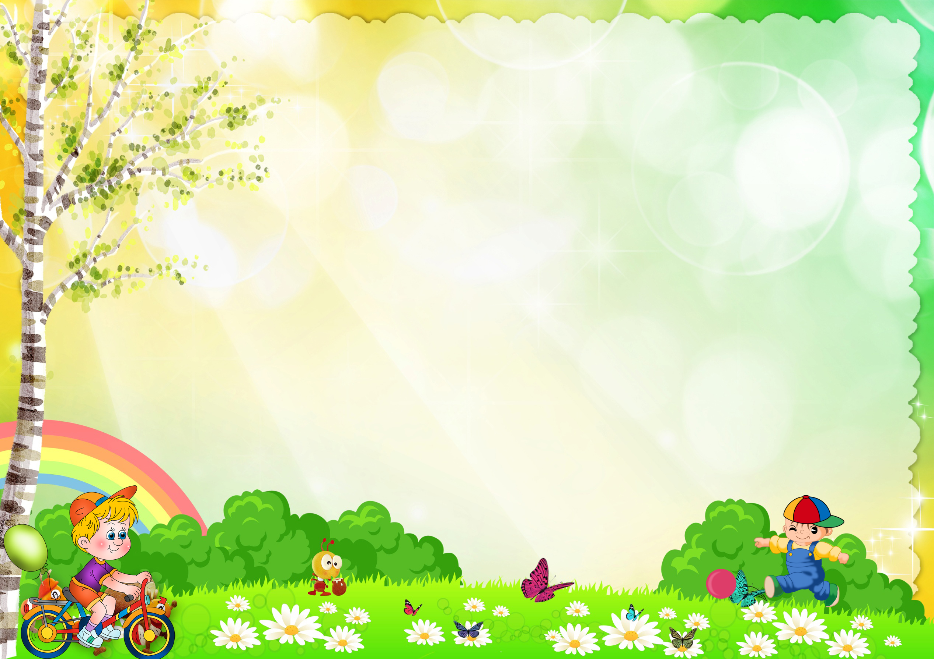
Дидактическая игра
«Я считаю до пяти»
Цель: закрепить умение порядкового и количественного счета до 5; умение сравнивать одинаковые предметы по количеству; умение составлять количественный ряд по образцу.
Материал: листок в клетку, цветные карандаши (2 цвета).

Slide 2
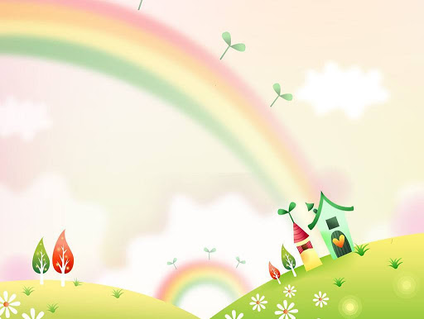
Рекомендации для родителей
Игры математического содержания помогают воспитывать у детей познавательный интерес, способность к творческому поиску, желание учиться. Необычная игровая ситуация с элементами проблемности, присущая занимательной задаче, интересна детям.
Желание достичь цели - составить фигуру, модель, дать правильный ответ, получить результат-стимулирует активность, проявление нравственно-волевых усилий.
Приступая к работе с детьми дошкольного возраста, очень важно помнить, что обучение
не должно разрушать естественность жизни детей. Для этого необходимо следующее :-Помнить, что принудительное обучение бесполезно. Обучение организуйте таким
образом, чтобы ребенок занимался с желанием, был инициативным! Необходимо
постоянно поощрять все усилия ребенка и само его стремление узнать новое, научиться
новому.
-Знать, что только имея с ребенком хороший личный контакт, можно его чему-то
научить.
-Учитывать, что лучше слышат того, кто тише говорит.
-
Ж. Ж. Руссо писал: «... чего не торопятся добиться, того добиваются обыкновенно наверняка и очень быстро».
-Сравнивать результаты работы ребенка можно только с его же собственными
достижениями, но не с достижениями других детей.

Slide 3
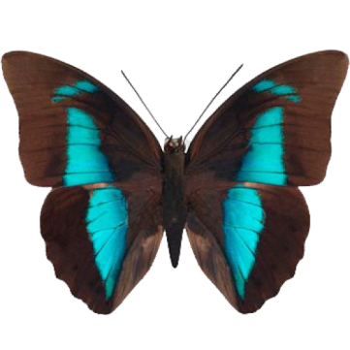
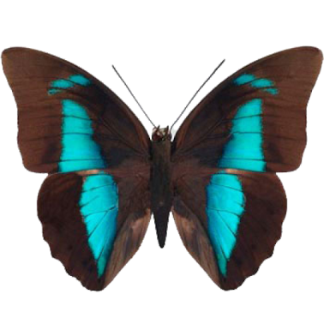


Сколько всего бабочек на картинке?
(на картинке ВСЕГО______ бабочек)
Начинаем считать слева направо: Один, два….

Slide 4
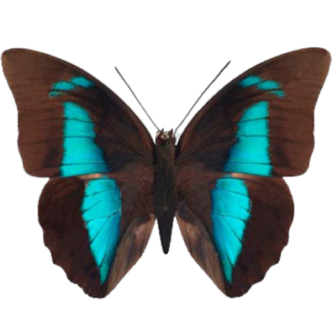
Какая по счету бабочка жёлтого цвета?
(Жёлтая бабочка четвертая….. )

Slide 5
Какая по счету бабочка жёлтого цвета?
(Жёлтая бабочка вторая….. )

Slide 6
В каком ряду больше бабочек?
(одинаково, поровну)

Slide 7

А теперь возьми листок и нарисуй в ряд 5 кругов и столько же палочек.

Slide 8
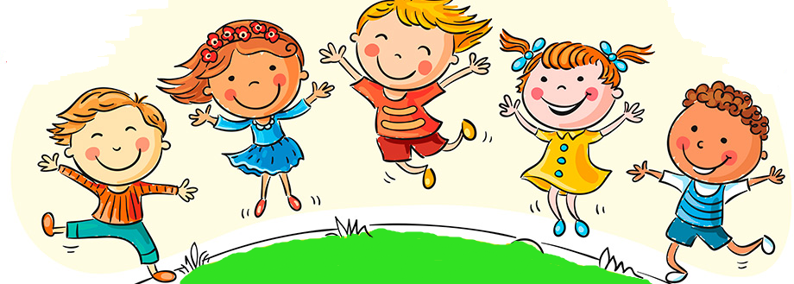
ТЫ МОЛОДЕЦ!!!!

